Slide 1
Ιστορίες γυναικών στην
Θεσσαλονίκη
Μπάμπα Χρύσα​
Παπαγεωργίου Κασσιανή​
Σαραφίδου Νίκη ​

Slide 2
Εισαγωγή
Τα τελευταία χρόνια έχει γίνει τεράστια προσπάθεια εξάλειψης των διακρίσεων και έχουν παρατηρηθεί σημαντικά αποτελέσματα. Δυστυχώς όμως, ακόμα απέχουμε πολύ από την απόλυτη ισότητα.​
Ένα καίριο πρόβλημα που εντοπίζεται και στις πιο ανεπτυγμένες χώρες, είναι οι έμφυλες διακρίσεις. ​
Πώς αντιμετωπίζουν οι γυναίκες της Θεσσαλονίκης αυτή την κατάσταση; Τους επηρεάζει στην προσωπική και την επαγγελματική ζωή τους; Τι είναι αυτό που θεωρούν πιο σημαντικό να αλλάξει;

Slide 3
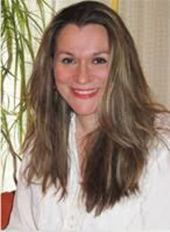
Αναστασία Αστερίου
Σπούδασε και ασχολήθηκε με τα οικονομικά​
Έκανε στροφή στην καριέρα της και ακολούθησε το όνειρό της. Σπούδασε θέατρο και σήμερα είναι μια καταξιωμένη κουκλοπαίχτρια.

Slide 4
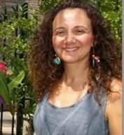
Κυριακή (Κική) Αραβίδου
Είναι τοπογράφος Μηχανικός με Μεταπτυχιακό Δίπλωμα στον Περιβαλλοντικό Σχεδιασμό Πόλεων και Κτιρίων

Slide 5
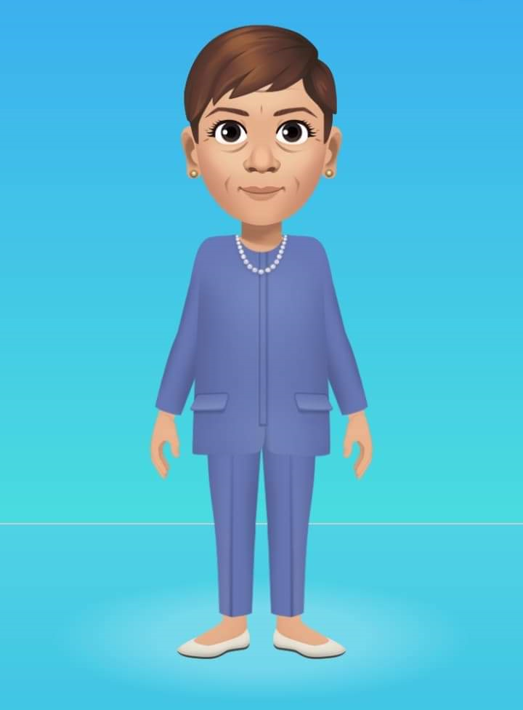
κ. Νίκη
Γεννήθηκε το 1944​
Ήρθε στην Θεσσαλονίκη σε μικρή ηλικία​
Σπούδασε Γεωπονία στο ΑΠΘ​
Παντρεύτηκε και έκανε δύο αγόρια​

Slide 6
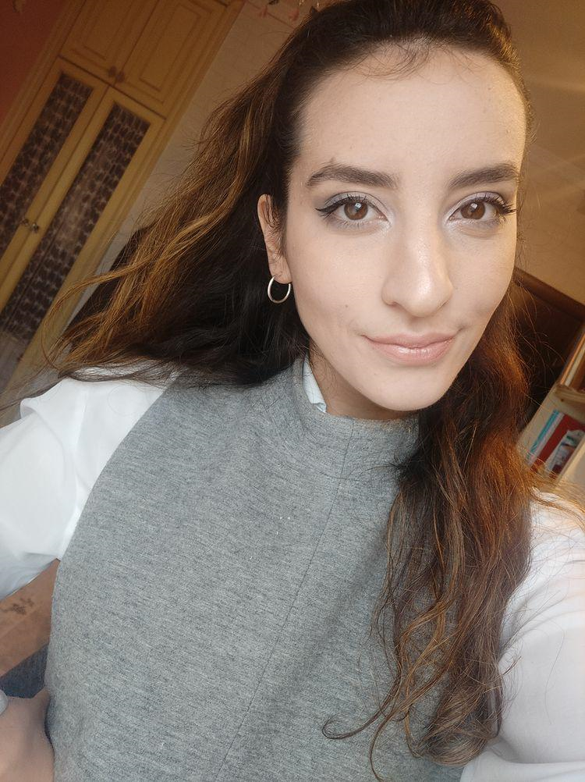
Δάφνη Πενλόγλου
Είναι 22 ετών
Έχει μεγαλώσει και κατάγεται από τη Θεσσαλονίκη
Είναι φοιτήτρια ψυχολογίας στο ΑΠΘ
Κάνει τις erasmus σπουδές της στο Πανεπιστήμιο Κύπρου

Slide 7
Αφηγήσεις
Κυρία Νίκη: Ήμουν πρώτη γυμνασίου και με επέλεξαν -λόγω του βαθμού μου- για να είμαι παραστάτρια. Κάποια αγόρια από τις μεγαλύτερες τάξεις παραπονέθηκαν που ο διευθυντής έβαλε εμένα αντί για αυτούς. Την επόμενη μέρα, ο γυμνασιάρχης με σήκωσε μπροστά σε όλο το σχολείο και είπε: Ορίστε κύριοι, φτάστε την, έβγαλε μεγαλύτερο βαθμό από εσάς και αξίζει να είναι στην σημαία.​
Στον ιδιωτικό τομέα υπήρχε μεγάλη διαφορά ανάμεσα στα φύλα. Οι γυναίκες αμειβόταν λιγότερο. Αντιθέτως στο δημόσιο δεν υπήρχε τόσο μεγάλη διάκριση.​
Η οικονομική κατάσταση της οικογένειας έπαιζε τον πιο σημαντικό ρόλο στο αν τα κορίτσια θα συνέχιζαν το σχολείο. ​
Υπήρχαν ακόμα οι αντιλήψεις ότι οι γυναίκες δεν μπορούν να κυκλοφορούν μόνες τους. ​

Slide 8
Αναστασία Αστερίου
-Υπήρχε κάποια στιγμή που νιώσατε υποδεέστερη ή που σας υποβίβασαν;
Σίγουρα υπήρχαν πάρα πολλές στιγμές που με υποβίβασαν. Υποδεέστερη δεν έχω νιώσει όμως για αυτό, επειδή όταν κάποιος υποβιβάζει κάποιον επειδή είναι άτομο με ειδικές ανάγκες, για εμένα είναι ξεκάθαρο ότι προέρχεται από την δική του ποιότητα χαρακτήρα, αφορά στον ίδιο και όχι εμένα. Δηλαδή δεν μπορώ εγώ να προσβληθώ και να καταβληθώ όταν κάποιος δεν έχει την ευαισθησία ή την αγάπη για τον συνάνθρωπο ή ότι άλλο μπορείς να το ονομάσεις, να δεχτεί ένα άτομο με ειδικές ανάγκες ισότιμα. Οπότε αυτό πάντα αφορά στον άλλον και όχι σε εμένα. Βέβαια αυτό πολλές φορές έχει συμβεί να μου δημιουργήσει εμπόδια, αλλά εμπόδια έχουν όλοι οι άνθρωποι στην ζωή τους, για διαφορετικούς λόγους, οπότε θεωρώ ότι αυτά τα εμπόδια θα μπορούσαν να συμβούν και με άλλο τρόπο, αν είχα άλλη φυσική κατάσταση. Δηλαδή το αντιλαμβάνομαι με αυτό τον τρόπο και έτσι έχω ξεκαθαρίσει μέσα μου, το τι είναι από εμένα και τι είναι από τον άλλον. Να μην είμαι καλή λόγω αναπηρίας στην δουλειά μου, ναι, θα μπορούσα να πω ότι αυτό θα με στεναχωρούσε, αλλά να κάνω εγώ την δουλειά μου σωστό και ο άλλος να έχει μια άποψη επειδή είμαι άτομο με ειδικές ανάγκες, θεωρώ ότι αφορά τον ίδιο και όχι εμένα.

Slide 9
Κική Αραβίδου
-Γενικά έχετε κάποιο συγκεκριμένο παράδειγμα διακρίσεων που σας έχει συμβεί στην επαγγελματική ή στην προσωπική σας ζωή; Κι αν θέλετε να μας πείτε.
Στην προσωπική μου ζωή όχι δεν έχω σχεδόν κανένα νομίζω.
Στην επαγγελματική όμως, υπάρχουν πολλά. Θα σας πω ένα χαρακτηριστικό που είναι γενικότερο. Ένα χαρακτηριστικό παράδειγμα είναι όταν σε μία υπηρεσία η πλειοψηφία είναι γυναίκες υπάλληλοι, μιλάμε για το 70% και οι θέσεις των προϊσταμένων και των διευθυντών καταλαμβάνονται από άντρες. Οι λίγοι άντρες δηλαδή που υπάρχουν εκεί είναι οι προϊστάμενοι και οι διευθυντές και οι γυναίκες είναι οι υπάλληλοι. Αυτό είναι και πολύ συνηθισμένο αλλά είναι και χαρακτηριστικό για τη διαφορά πώς αντιμετωπίζονται οι γυναίκες και οι άντρες στην ιεραρχία.

Slide 10
Δάφνη Πενλόγλου
-Ποια θεωρείτε την μεγαλύτερη πρόκληση για τις γυναίκες σήμερα;
Να ξέρουμε τι διεκδικούμε. Δηλαδή είναι πάρα πολύ σημαντικό. Καλή και η φασαρία κάποιες φορές όμως είναι καλύτερη όταν έχει ουσία και όταν έχει υπόβαθρο από πίσω. Δηλαδή είναι προτιμότερο να μην κάνω τόσο χαμό αλλά να ξέρω ένα , δύο τρία, τέσσερα πράγματα και να μπορώ σε μια συζήτηση να επιχειρηματολογήσω σωστά και να εξηγήσω για ποιο λόγο κάνω τον αγώνα, παρά να βγαίνω έξω να φωνάζω, να έχω ταμπέλες και δεν ξέρω κι εγώ τι και να το κάνω μόνο και μόνο επειδή είναι μόδα. Γιατί σας λέω τώρα τελευταία επειδή είναι αρκετά έντονο όλο αυτό το κίνημα - κι άλλες φορές ήταν αλλά και τώρα τελευταία- ενώ δεν μ’ αρέσει καθόλου να το λέω έτσι, αλλά πραγματικά παίρνει τη μορφή της μόδας, γιατί όλοι αυτοί που μάχονται για τα δικαιώματά μας δεν νομίζω ότι ξέρουν τι διεκδικούμε. Το θέμα δεν είναι να γίνουμε ανώτερες, αλλά εκεί το πάμε. Νομίζω ότι περισσότερο διεκδικούμε το να είμαστε ανώτερες από τους άντρες παρά να είμαστε ίσες. Να ξέρουμε τα δικαιώματά μας και να γνωρίζουμε τι πραγματικά διεκδικούμε και τι στην τελική χρειαζόμαστε

Slide 11
Συμπεράσματα
Η κυρία Νίκη επισημαίνει τη διαφορά καταστάσεων και συμπεριφορών απέναντι στις γυναίκες της παλαιότερης εποχής με της σημερινής
Η Αναστασία Αστερίου στέλνει ένα θετικό μήνυμα στους ανθρώπους με αναπηρία λέγοντάς τους να επικεντρώνονται στις δυνατότητές τους και όχι στις αδυναμίες τους
Η Κική Αραβίδου διαπιστώνει πως στον εργασιακό χώρο υπάρχουν πολλές φυλετικές διακρίσεις αλλά στον κόσμο πολλές γυναίκες παλεύουν και αγωνίζονται για την εξάλειψη τους
Η Δάφνη Πενλόγλου εστιάζει στην άγνοια και στη λάθος πληροφόρηση που έχουν όλοι οι άνθρωποι για τις φυλετικές διακρίσεις και τονίζει πως ειδικά οι γυναίκες χρειάζεται να γνωρίζουν τα δικαιώματά τους αυτά που πρέπει να διεκδικήσουν

Slide 12
Ευχαριστούμε πολύ για την προσοχή σας

